Slide 1
RUTA DE TRABAJO HISTORIA
1º BÁSICO
SEMANA 12 AL 16 ABRIL

Slide 2
DÍAS DE LA SEMANA
LUNES
MIERCOLES
JUEVES
SABADO

Slide 3
DÍAS DE LA SEMANA
VIERNES
LUNES
MIERCOLES
VIERNES

Slide 4
1.- ¿QUÉ DÍA VIENE DESPUES DEL MARTES?
2.- ¿QUÉ DÍA VIENE ANTES DEL VIERNES?
3.- ¿QUÉ DÍA ESTÁ DESPUÉS DEL SABADO?
LUNES
MIÉRCOLES
VIERNES
JUEVES
SÁBADO
DOMINGO
MIÉRCOLES
DOMINGO
VIERNES

Slide 5
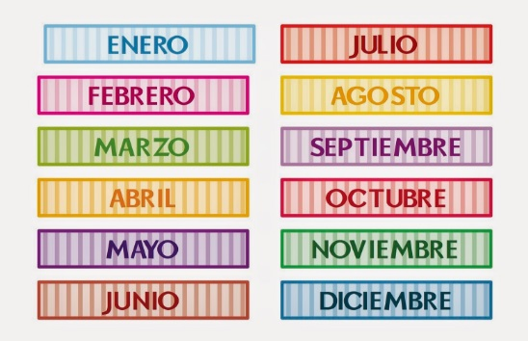
LOS MESES DEL AÑO

Slide 6
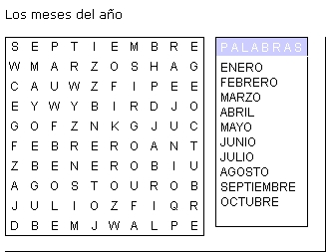
LOS MESES DEL AÑO

Slide 7
POEMA “UN POQUITO CADA DÍA”
EL LUNES INFLÉ UN GLOBO
EL MARTES LE HICE OJITOS
EL MIÉRCOLES PINTE LA BOCA
EL JUEVES PEQUE PELITOS
EL VIERNES LE DIBUJE UNA NARIZ DE PAYASO
EL SABADO LE ATÉ UN CORDÓN QUE SAQUÉ DE MI ZAPATO.

Slide 8
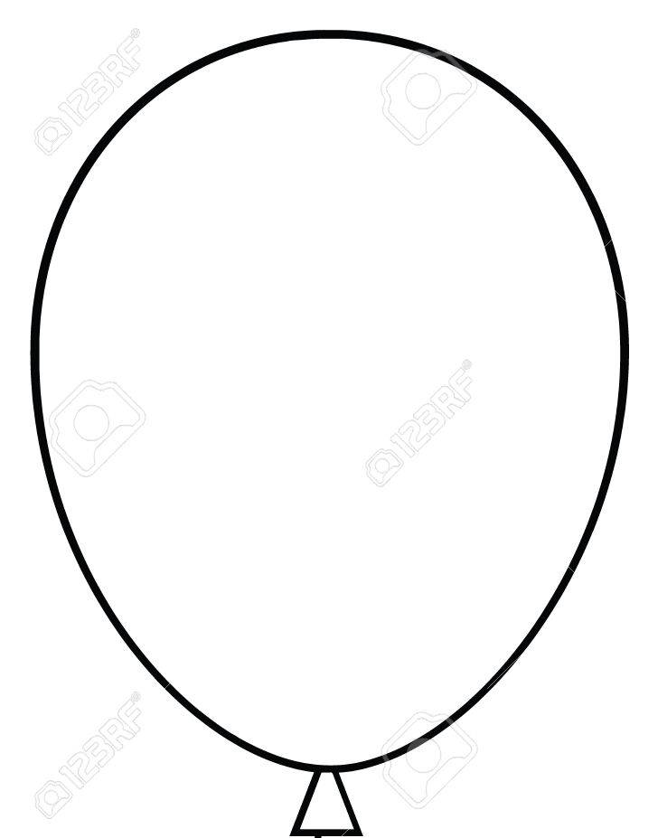
TAREA (SE SUBE AL BUZÓN)
13-04-2021
POEMA “UN
POQUITO CADA DIA”
¿QUÉ DÍA NO SE MENCIONÓ? _____________

Slide 9
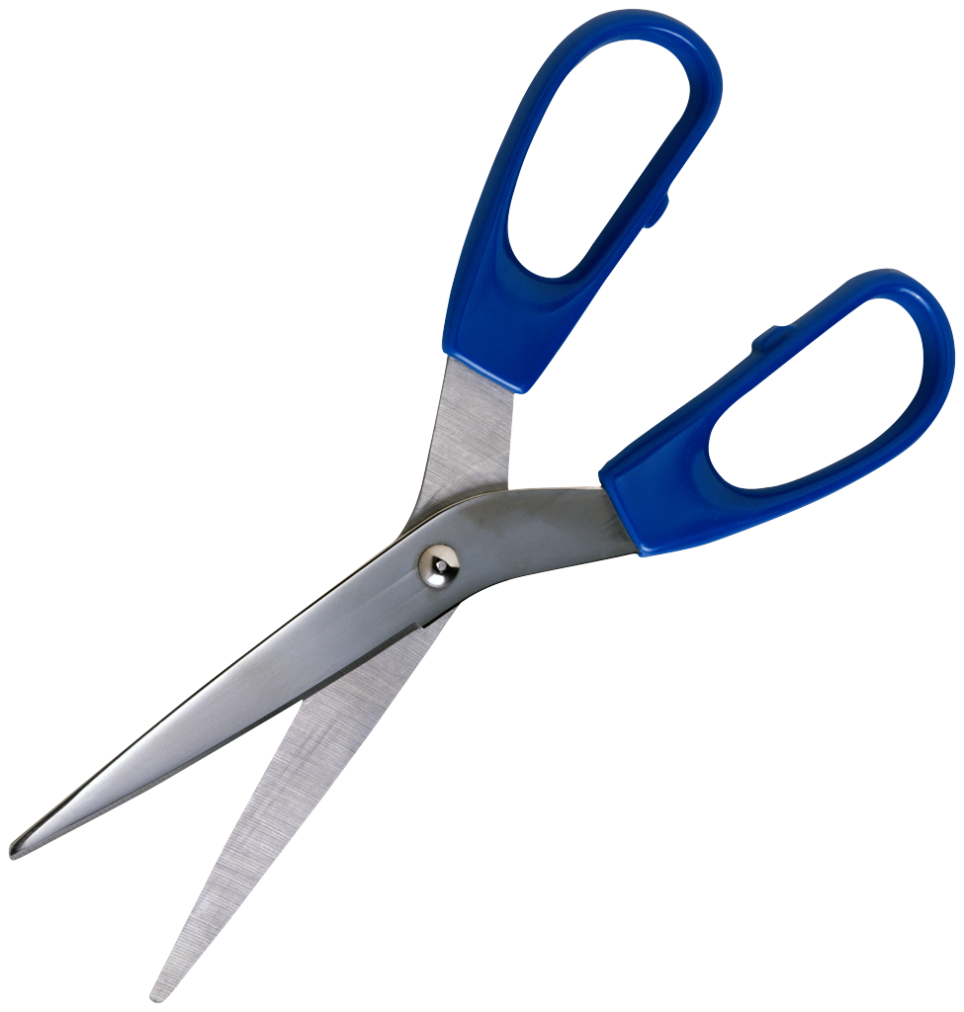
MATERIAL RECORTABLE
VIERNES 16
LIBRO APTUS DE HISTORIA
MODULO 2
PÁGINAS 15, 17, 19 Y 21

Slide 10
TAREA (SE SUBE AL BUZÓN)
1.- RECORTAR LOS 12 MESES DEL AÑO, SIGUIENDO LAS LÍNEAS SEGMENTADAS.
2.- LUEGO DE RECORTAR, COLOCARLAS EN EL ORDEN CORRECTO, DESDE EL MES 1 AL MES 12, (SE SUGIERE QUE PUEDAN SER PEGADOS DE FORMA VERTICAL).
3.- PEGAR SOBRE UNA CARTULINA DE COLOR (COMO FONDO).
4.- AL LADO DE CADA MES, LE COLOCARÁ EL NÚMERO DE MES AL CUAL REPRESENTA (EJ. 04 ABRIL)

Slide 11
TAREA (SE SUBE AL BUZÓN)
5.- ADORNAR Y COLOCAR EN SU PIEZA PARA QUE SE PUEDA APRENDER EL NOMBRE Y EL ORDEN DE LOS MESES DEL AÑO.
6.- FECHA DE ENTREGA MÁXIMA:
DOMINGO 18 DE ABRIL 2021

Slide 12
TAREA (SE SUBE AL BUZÓN)
LOS MESES DEL AÑO
1
ENERO
2
FEBRERO
3
MARZO
4
ABRIL
5
MAYO
6
JUNIO
7
JULIO
8
AGOSTO
9
SEPTIEMBRE
10
OCTUBRE
11
NOVIEMBRE
12
DICIEMBRE
NOMBRE DEL ALUMNO

